Slide 1

科普汇报
大模型有效深度
概念 · 成因 · 评估方法
不是“大模型有多少层”，而是“真正用上了多少层”。
面向非专业听众，尽量用直觉、图示和可操作评估流程讲清楚。

Slide 2
一句话理解：有效深度是什么？
总层数是“设计长度”；有效深度是“真正贡献明显计算的长度”。
总深度
有效深度
冗余/旁路
≠
受影响
模型实际堆了多少层
输出已经基本稳定时，需要走到第几层
后面层可能只是微调，或被残差通道绕过
类比：一本 80 页教材，考试可能只考前 50 页；后 30 页不是没写，而是对这张试卷贡献较小。
大模型有效深度｜科普汇报
01

Slide 3
为什么要研究有效深度？
它直接关联成本、速度和模型结构理解。
每生成 1 个 token，模型通常要顺序跑完所有 Transformer 层。
L10
L9
如果某些层贡献很小，就可能带来：
L8
推理更快：少跑层，降低延迟
L7
部署更省：显存、KV Cache、算力压力下降
L6
L5
结构更清楚：理解知识、推理和表征分布在哪里
L4
压缩更安全：知道“剪哪里”更不容易崩
L3
L2
L1
深 ≠ 一定都被充分利用
大模型有效深度｜科普汇报
02

Slide 4
大模型推理像一条“层流水线”
输入文本先变成向量，再一层一层加工，最后预测下一个 token。
文本
Token
Embedding
Transformer
层 1…N
输出
→
→
→
→
“今天天气”
编号序列
向量表示
注意力 + MLP
下一个词概率
每层输入/输出形状不变： X ∈ R^{序列长度 × 隐藏维度}
有效深度的评估，就是观察：信息在流水线中走到哪一层时，已经“够用了”。
大模型有效深度｜科普汇报
03

Slide 5
每一层内部：加工 + 保留原信息
残差连接让信息可以沿“主干”直接传下去。
输入 x_l
→
注意力
→
MLP
→
输出 x_{l+1}
残差主干：原信息直接保留并继续传递
x_{l+1} = x_l + F_l( LayerNorm(x_l) )
直觉：如果 F_l 做的改动很小，输出就和输入很像；这一层对最终结果的“新增贡献”就可能较小。
参考：D2L Transformer 章节；Pre-LN Transformer 相关研究。
大模型有效深度｜科普汇报
04

Slide 6
为什么会出现“有效深度不足”？
不是某一条原因，而是结构、训练和任务共同作用。
残差通道
任务已足够
信息可绕过某些层；梯度也更容易回传
简单任务不一定需要走到很深才稳定
层间相似
训练目标
相邻层可能学到相近变换，新增信息有限
下一词预测更关注整体输出，不保证每层都“独立有用”
结论：有效深度不是“固定真理”，而是某个模型 + 某类任务 + 某个评估标准下的观察结果。
大模型有效深度｜科普汇报
05

Slide 7

有效深度的三种常见定义
本质都是：用某个阈值判断“走到这里已经够接近最终模型”。
输出稳定型：中间层预测已经接近最后一层预测
性能保持型：删掉/跳过一些层后，任务分数几乎不降
表征变化型：某些层输入输出高度相似，新增变化很小
有效深度 ≈ min 第 k 层，使得：
输出差异 < 阈值 或 性能损失 < 阈值
阈值举例：
Top-k 重合率、KL 散度、困惑度变化、MMLU/GSM8K 分数下降
大模型有效深度｜科普汇报
06

Slide 8
评估方法 1：删除/跳过层，看性能掉不掉
如果少跑一批层，结果几乎不变，说明这些层对该任务的有效贡献较小。
基本做法
保留原模型作为基线
按层重要性或连续区间删除部分层
可做少量微调“修复”损伤
比较任务分数、延迟和显存
示意图：前期下降很慢，过某个点后快速崩塌。
相关研究：ShortGPT（2024/2025），The Unreasonable Ineffectiveness of the Deeper Layers（2024/2025），A Deeper Look at Depth Pruning（2024）。
大模型有效深度｜科普汇报
07

Slide 9
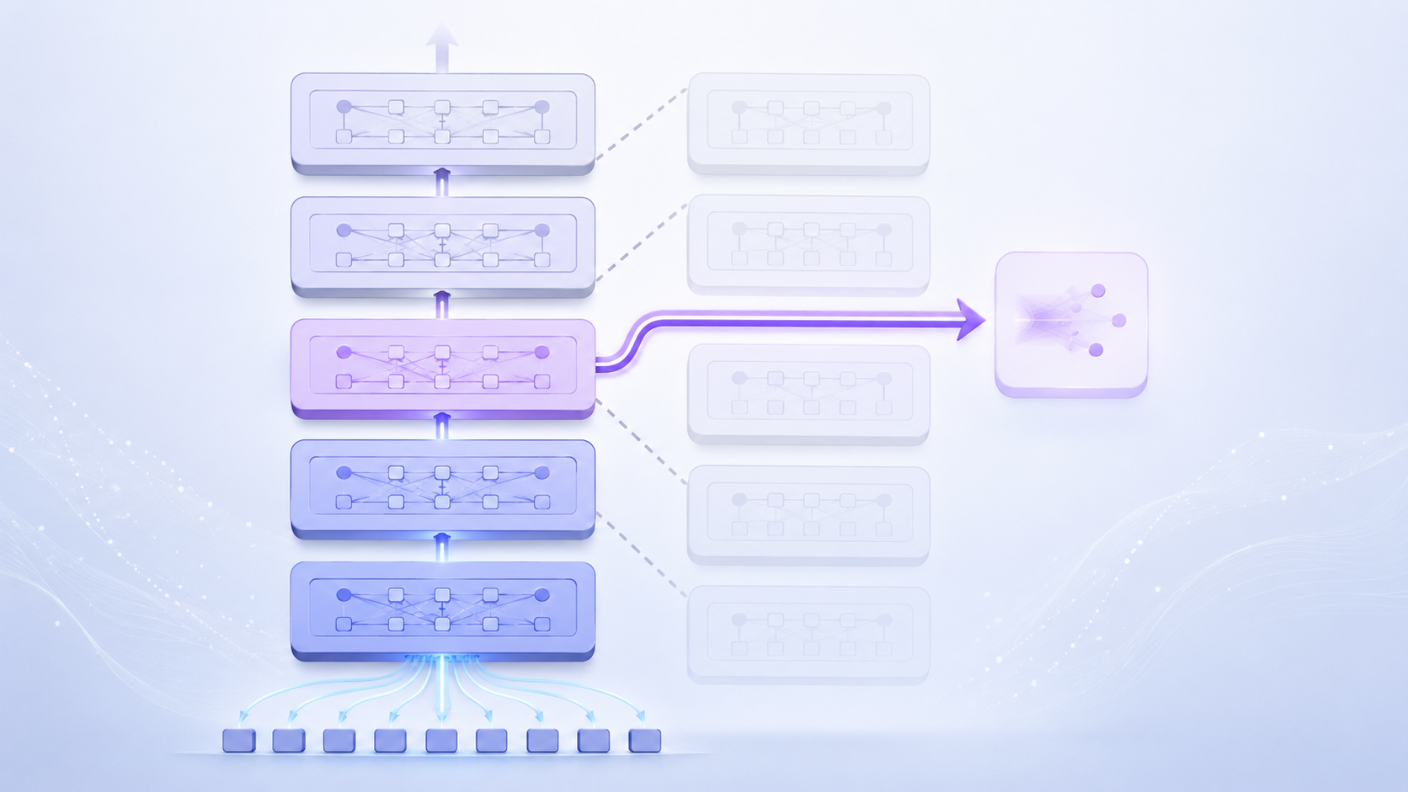
评估方法 2：早退 / Logit Lens
从中间层提前读答案，看它从第几层开始像最终答案。
给每一层都接同一个输出头，读出“下一个 token 概率”
比较中间层输出与最终层输出的 KL 散度或 Top-k 重合
若第 k 层以后变化很小，可认为有效深度约为 k
有效深度 k：
Top-5 overlap(layer k, final) > τ
或 KL(p_k || p_final) < τ
相关研究：LayerSkip（ACL 2024）使用早退损失和 layer dropout 支持提前退出与自投机解码。
大模型有效深度｜科普汇报
08

Slide 10
评估方法 3：看每层“改动有多大”
如果一层输入和输出很像，它可能只做了很小的修正。
激活表示
Cosine：看输入输出方向是否接近
CKA：比较不同层的整体表征是否相似
→
残差比例：看 F_l 的改动量相对 x_l 有多大
x_l
x_{l+1}
注意：相似 ≠ 没用。某些任务可能正需要这些“微调”。
Block Influence（简化直觉）:
BI_l = 1 - cos( x_l, x_{l+1} )
相关研究：ShortGPT 引入 Block Influence；CKA 常用于表征相似度分析。
大模型有效深度｜科普汇报
09

Slide 11
评估方法 4：不能只看一个指标
有效深度评估至少要同时看“质量 + 效率 + 稳定性”。
质量
困惑度 PPL、MMLU、GSM8K、代码题、摘要题
效率
token/s、首 token 延迟、显存、KV Cache
鲁棒
不同提示词、不同长度、不同难度、不同领域
安全
幻觉、拒答、安全对齐是否变化
科普版结论：如果“质量几乎不降、速度明显变快”，这就是有效深度研究最直观的价值。
大模型有效深度｜科普汇报
10

Slide 12
一套可复用的评估流程
把“有效深度”从概念变成可重复实验。
选模型
选任务
跑基线
1
2
3
小模型先跑通，如 0.5B–3B
语言建模 + 具体任务
记录分数、延迟、显存
逐层观察
删层或早退
给结论
4
5
6
logit lens / 相似度 / 梯度
比较不同 k 的性能曲线
有效深度区间 + 风险边界
报告时不要只说“能删几层”，还要说明：在哪些任务、哪些阈值、是否微调、速度收益是多少。
大模型有效深度｜科普汇报
11

Slide 13
现有研究给我们的信号
这些研究不等于“所有后层都没用”，而是提示：层间确实存在可测量冗余。
ShortGPT
LayerSkip
用输入/输出相似度衡量层重要性，发现不少层贡献很小。
训练时鼓励中间层也能输出，用早退和自投机解码加速推理。
Deeper Layers
Effective Depth
在若干开源 LLM 上，连续删掉较多层后仍能保持部分 QA 性能。
2025 研究讨论模型规模、长 CoT、任务难度对有效深度的影响。
谨慎表述：不同模型、任务、阈值、是否微调，结论可能差别很大。
资料来源：Men et al. 2024/2025；Gromov et al. 2024/2025；Elhoushi et al. 2024；Hu et al. 2025。
大模型有效深度｜科普汇报
12

Slide 14
常见误区：不要把有效深度讲过头
科普时最容易被误解的四点。
误区 1
“后面层没用”
更准确：在某些任务和阈值下，贡献可能较小。
误区 2
“删层一定安全”
删层可能伤害长文本、复杂推理、安全对齐。
误区 3
“CoT 越长越深”
长 CoT 主要增加 token 步数，不等于每个 token 用更多层。
误区 4
“只看平均分就够”
还要看崩溃样本、领域迁移和延迟收益。
一句话：有效深度是“测出来的相对概念”，不是对某一层下绝对判决。
大模型有效深度｜科普汇报
13

Slide 15
课堂/汇报可做的小实验
即使没有大算力，也能用小模型演示有效深度评估思路。
建议从小模型开始：0.5B–3B，先 CPU/4GB GPU 跑通流程。
实验 A：残差相似度
实验 B：Logit Lens
实验 C：删层曲线
记录每层 x_l 与 x_{l+1} 的 cosine，观察哪些层改动小。
每层接输出头，观察预测排名何时接近最终层。
删除少量连续层，画“保留层数 vs 分数/速度”曲线。
推荐汇报输出：1 张相似度热图 + 1 张删层曲线 + 1 张早退稳定曲线。
大模型有效深度｜科普汇报
14

Slide 16
最后带走 5 句话
适合作为科普汇报的结尾。
有效深度关心“真正用到多少层”，不是模型总层数。
残差连接让深层模型好训练，也让信息可以绕过部分层。
评估要结合删层、早退、表征相似和任务性能。
不同任务和阈值会得到不同有效深度。
它的价值在于：更快推理、更省部署、更懂模型。
科普金句：大模型像很深的楼，不是每次回答都要“每一层都搬重物”。
大模型有效深度｜科普汇报
15

Slide 17
参考资料
用于进一步阅读和查证。
1. Vaswani et al., Attention Is All You Need, 2017. arXiv:1706.03762
2. D2L.ai, The Transformer Architecture：残差连接与 LayerNorm 的直观解释。
3. Men et al., ShortGPT: Layers in Large Language Models are More Redundant Than You Expect, 2024/2025.
4. Gromov et al., The Unreasonable Ineffectiveness of the Deeper Layers, 2024/ICLR 2025.
5. Elhoushi et al., LayerSkip: Enabling Early Exit Inference and Self-Speculative Decoding, ACL 2024.
6. Siddiqui et al., A Deeper Look at Depth Pruning of LLMs, 2024.
7. Hu, Zhou, Zhang, What Affects the Effective Depth of Large Language Models?, 2025.
建议演讲时强调：这些论文是研究现象，不是要求大家直接剪掉生产模型的层。
大模型有效深度｜科普汇报
16

